Slide 1
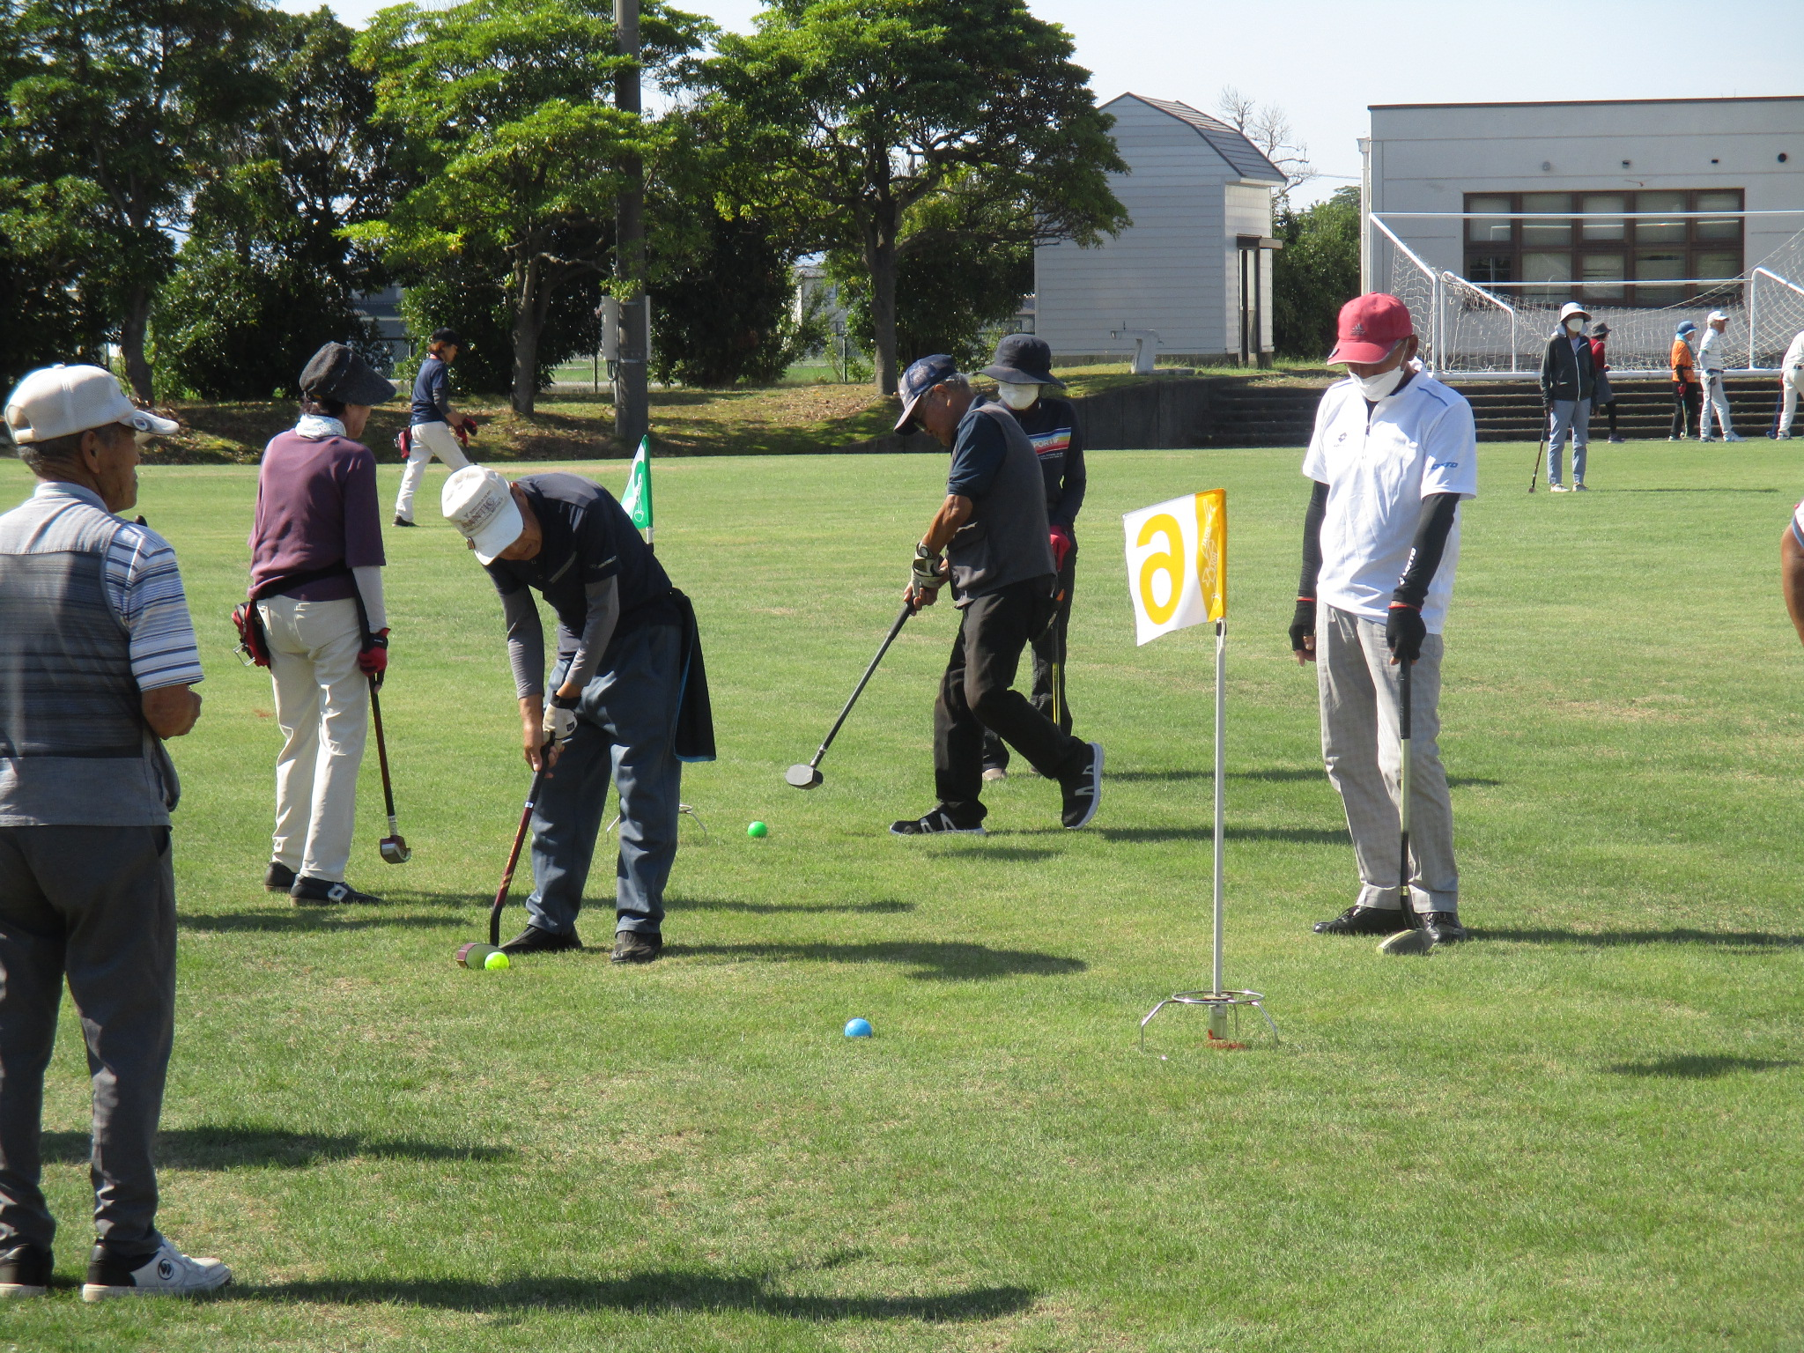
場所：小松市民センター多目的広場（小松市大島町丙４２－３）
小松市民センター主催
第２７回
グラウンドゴルフ大会
5/25（土） 開催
詳 細
【日 時】 令和６年５月２５日（土）９：００～１２：００
※ 雨天の場合は５月２６日（日） 開催
開会式 ９：００ 終了１２：００
【参加費】 ５００円／1名 (大会当日、お支払いください。）
【内 容】 ３２ホールズ・ストロークプレイ 男女別 個人戦
【申込み】 当日受付 7：30～
どなたでもお気軽にご参加ください
下記の日程で多目的広場をグラウンドゴルフの練習場として開放しております。
参加費
１００円/１名
【問合せ】小松市民センター ☎24-6101

